Slide 1

KHỞI ĐỘNG
- Tìm danh từ chung, danh từ riêng trong câu văn dưới đây ?
Thần Đi-ô-ni-dốt mỉm cười ưng thuận.
Vua Mi-đát thử bẻ một cành sồi, cành đó liền biến thành vàng.
Danh từ chung :
thần, vua, cành, sồi, vàng
Danh từ riêng:
Đi-ô-ni-dốt, Mi-đát

Slide 2
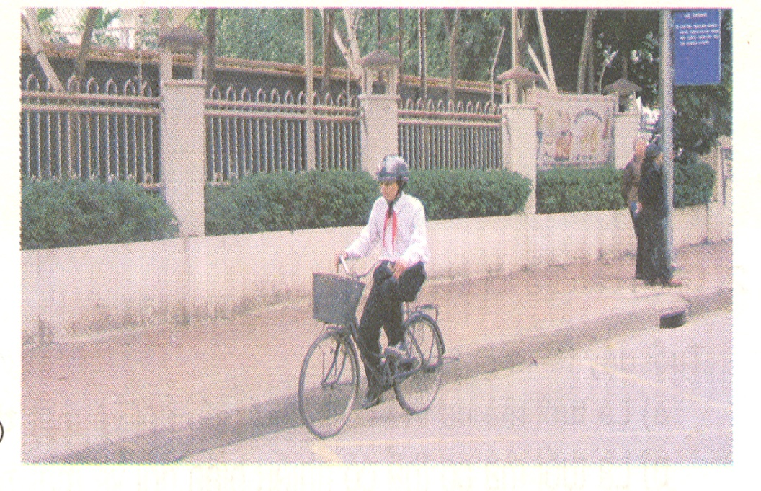
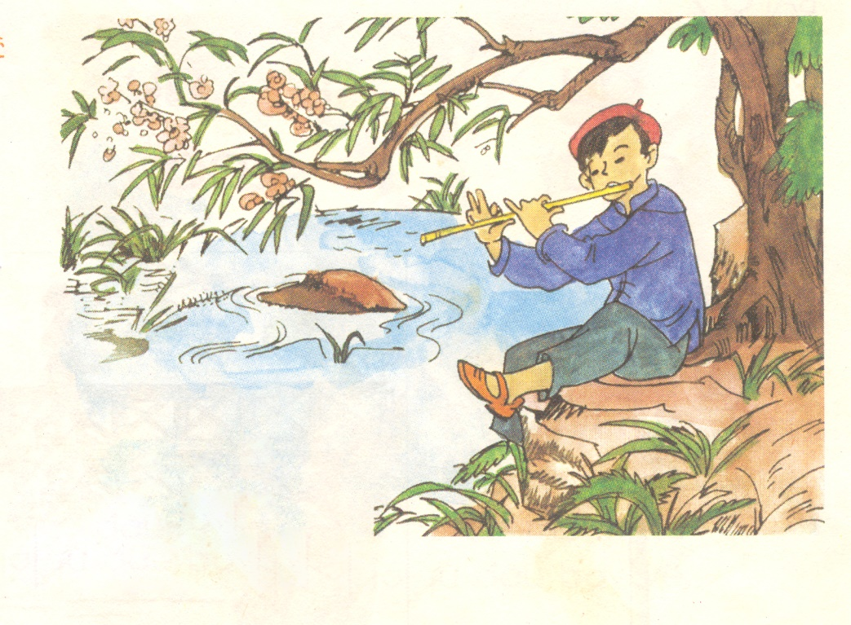
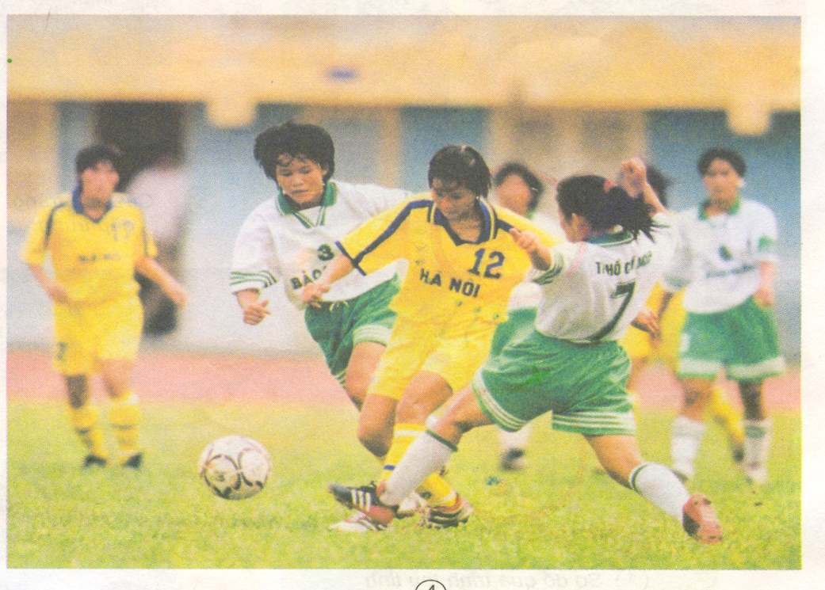
thổi sáo
đạp
thổi
đạp xe
đá
đá bóng

Slide 3


Luyện từ và câu
Động từ
KHÁM PHÁ
2

Slide 4
Luyện từ và câu:
Động từ
I. Nhận xét
Đọc đoạn văn sau:
Anh nhìn trăng và nghĩ tới ngày mai…
Mươi mười lăm năm nữa thôi, các em sẽ thấy cũng dưới ánh trăng này, dòng thác nước đổ xuống làm chạy máy phát điện; ở giữa biển rộng cờ đỏ sao vàng phấp phới bay trên những con tàu lớn.
2. Tìm các từ:
- Chỉ hoạt động của :
+ Anh chiến sĩ :
+ Thiếu nhi :
- Chỉ trạng thái của các sự vật:
+ Dòng thác :
+ Lá cờ :
nhìn,
nghĩ
thấy
Động từ
đổ xuống
bay

Slide 5
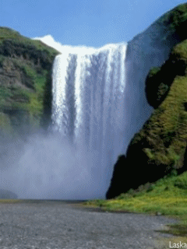
Dòng thác đổ (chảy mạnh từ trên cao xuống)

Slide 6

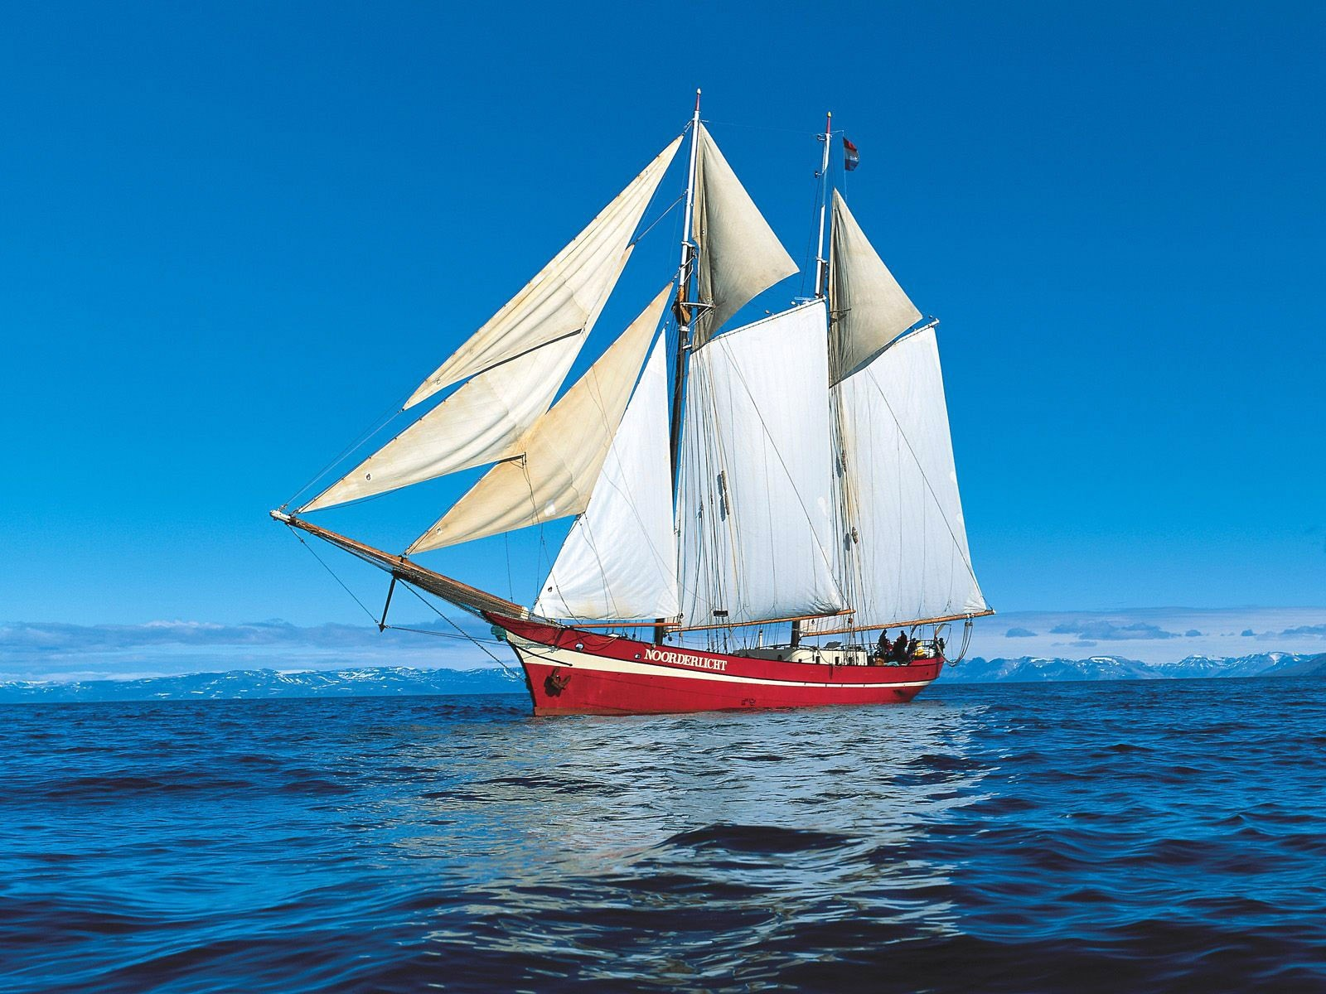
bay (Di chuyển trên không nhịp nhàng)

Slide 7
Luyện từ và câu:
Động từ
I. Nhận xét
Đọc đoạn văn sau:
2. Tìm các từ:
- Chỉ hoạt động của :
+ Anh chiến sĩ :
+ Thiếu nhi :
- Chỉ trạng thái của các sự vật:
+ Dòng thác :
+ Lá cờ :
nhìn,
nghĩ
thấy
đổ xuống
bay
II. Ghi nhớ
Động từ là gì ?
Động từ là những từ chỉ hoạt động, trạng thái của sự vật.
Động từ chỉ hoạt động của sự vật:
hát, múa, viết, đi, cuốc,...
Động từ chỉ trạng thái của sự vật:
ngủ, thức, vui, buồn, ....

Slide 8
Luyện từ và câu:
Động từ
I. Nhận xét
II. Ghi nhớ
Động từ là những từ chỉ hoạt động, trạng thái của sự vật.
LUYỆN TẬP
1. Viết tên các hoạt động em thường làm hằng ngày ở nhà và ở trường. Gạch dưới động từ trong các cụm từ chỉ những hoạt động ấy.

Slide 9
III/ Luyện tập
Bài 1/ Viết tên các hoạt động em thường làm hằng ngày ở nhà và ở trường. Gạch dưới động từ trong các cụm từ chỉ những hoạt động ấy.
- Các hoạt động ở nhà:
M: quét nhà
đánh răng, rửa mặt, ăn cơm, uống nước, rửa cốc chén,
trông em, tưới cây, nhặt rau, đun nước, gấp quần áo,
xem ti-vi,
- Các hoạt động ở trường:
M: làm bài
học bài, làm bài, nghe giảng, lau bàn, lau bảng,
kê bàn ghế, chăm sóc cây, tập thể dục, sinh hoạt Đội,

Slide 10
Bài 2: Gạch dưới động từ trong các đoạn văn sau:
Luyện từ và câu:
Động từ
III. Luyện tập
a) Yết Kiêu đến kinh đô Thăng Long yết kiến vua Trần NhânTông.
Nhà vua: - Trẫm cho nhà ngươi nhận lấy một loại binh khí.
Yết Kiêu: - Thần chỉ xin một chiếc dùi sắt.
Nhà vua: - Để làm gì?
Yết Kiêu: - Để dùi thủng chiến thuyền của giặc vì thần có thể
lặn hàng giờ dưới nước.
b) Thần Đi - ô - ni - dốt mỉm cười ưng thuận.
Vua Mi - đát thử bẻ một cành sồi, cành đó liền biến thành
vàng. Vua ngắt một quả táo, quả táo cũng thành vàng nốt.
Tưởng không có ai trên đời sung sướng hơn thế nữa !

Slide 11
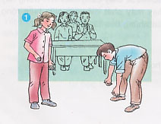
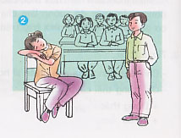
Bài 3:
Nói tên các hoạt động, trạng thái được bạn thể hiện bằng cử chỉ, động tác không lời.
TRÒ CHƠI
XEM KỊCH CÂM
cúi
ngủ

Slide 12


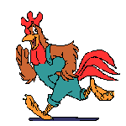



Slide 13

1
1. Động từ trong câu: Em thường tập thể dục vào buổi sáng. là:
A
A. tập
B. tập thể dục
C. em
D. buổi sáng
5
HÕt
giê
4
3
1
2
*

Slide 14
2
5
HÕt
giê
4
3
1
2
*
2. Chọn câu trả lời đúng nhất:
A . Động từ là những từ chỉ khái niệm hoặc đơn vị.
B. Động từ là những từ chỉ người, trạng thái của sự vật.
C. Động từ là những từ chỉ hoạt động, trạng thái của sự vật.
D. Động từ là những từ chỉ trạng thái của sự vật.
C

Slide 15
Luyện từ và câu:
Động từ
CỦNG CỐ
Động từ là gì ?
Động từ là những từ chỉ hoạt động, trạng thái của sự vật.

Slide 16

DẶN DÒ:
- Học bài
- Chuẩn bị bài: Ôn tập GHKI

Slide 17

CHÀO CÁC EM!

